Slide 1
https://www.youtube.com/watch?v=QD-72tK0RFU

Slide 2
PEYGAMBERİMİZİN TEBLİĞ GÖREVİ

Slide 3
Neler öğreneceğiz?
Peygamberimizin tebliğ görevini ayetlerle açıklar.

Slide 4
Tebliğ kelimesini daha önce duydunuz mu?

Slide 5
TEBLİĞ
Taşımak
Götürmek
Ulaştırmak

Slide 6
Tebliğ
Allah’ın kendi katından göndermiş olduğu ilahi emirleri inkârcılara duyurma,
inkâra düştükleri hususlarda onları ikna etmeye veya inanç alanıyla ilgili şüpheleri varsa şüphelerini gidermeye çalışma
ve İslam’ı inkarcılara anlatmaya denir.

Slide 7
Tebliğ
peygamberlerin en temel görevlerindendir.
Allah, bütün peygamberleri tebliğ ile görevlendirmiştir. Peygamber Efendimiz (s.a.v.)de bu görevini en güzel şekilde yerine getirmiştir.

Slide 8
Peygamberimize ilk tebliğ görevinin nerede ve nasıl verildiğini hatırlayan var mı?

Slide 9
35 yaşından sonra Hira Dağı’nda derin bir tefekkür dönemi yaşadı Peygamber Efendimiz. Kırk yaşına geldiğinde Peygamberlik ile görevlendiriliyor ve en yakınlarından başlayarak onları İslâm’a davet ediyor.
وَاَنْذِرْ عَش۪يرَتَكَ الْاَقْرَب۪ينَۙ ﴿٢١٤﴾
(Önce) en yakın akrabanı uyar.
(Şuarâ, 214)
Ömrünün sonuna kadar bu görevine devam etti.

Slide 10
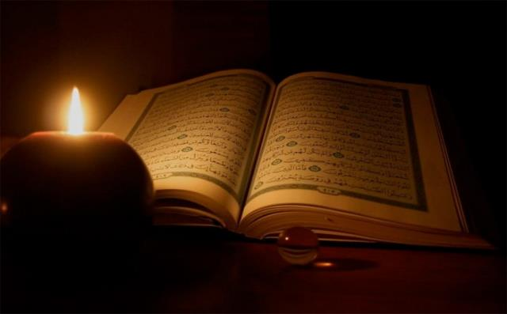
Gerek Mekke içinde gerekse çevresinde insanları bir olan Allah’a davet etti. Onlara imanı, ameli, ahireti, ölümü ve dirilişi anlattı.

Slide 11
Peygamber Efendimize (s.a.v.) destek ve teşvik bizzat Allahu Teâlâ’dan gelmiştir.
Ey Peygamber! Rabbinden sana indirileni tebliğ et. Eğer bunu yapmazsan onun verdiği peygamberlik görevini yerine getirmemiş olursun. Allah seni insanlardan korur. Şüphesiz Allah, kafirler topluluğunu hidayete erdirmeyecektir. (Mâide, 67).
يَٓا اَيُّهَا الرَّسُولُ بَلِّـغْ مَٓا اُنْزِلَ اِلَيْكَ مِنْ رَبِّكَۜ وَاِنْ لَمْ تَفْعَلْ فَمَا بَلَّغْتَ رِسَالَتَهُۜ وَاللّٰهُ يَعْصِمُكَ مِنَ النَّاسِۜ اِنَّ اللّٰهَ لَا يَهْدِي الْقَوْمَ الْكَافِر۪ينَ ﴿٦٧﴾

Slide 12
TEBLİĞDE TEMEL PRENSİPLER
Af
Yumuşaklık
Şefkat
Merhamet
Müsamaha

Slide 13
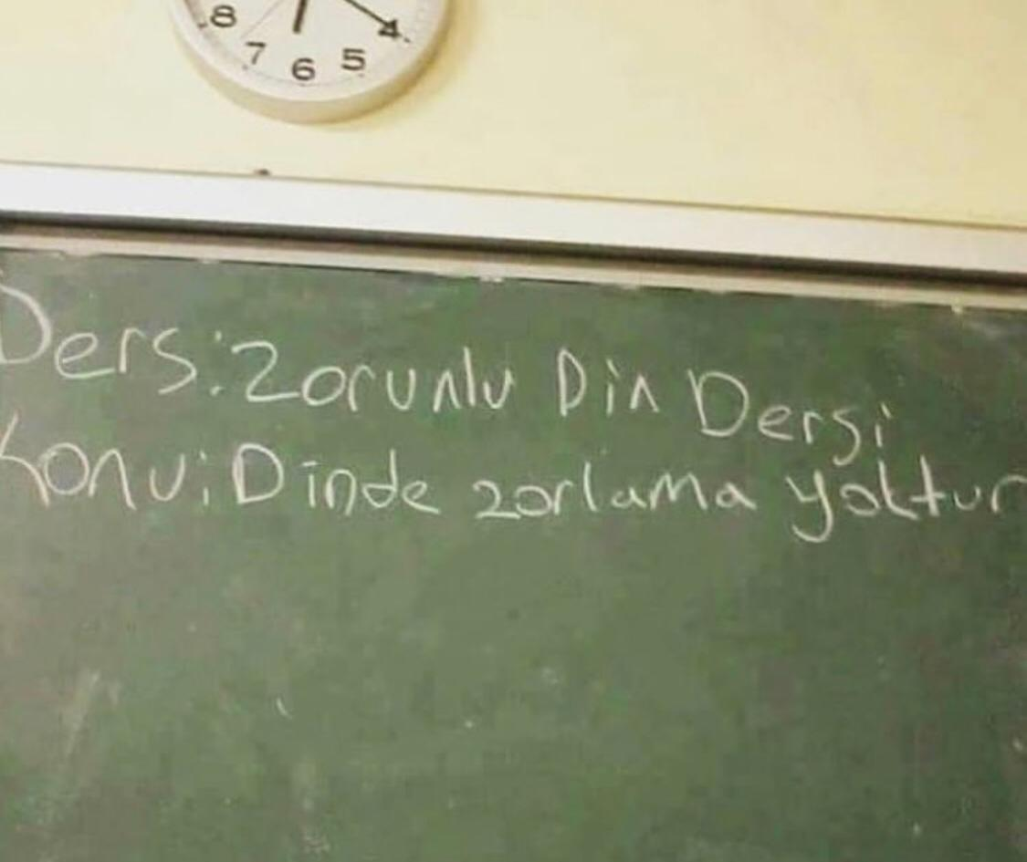
لَٓا اِكْرَاهَ فِي الدّ۪ينِ
Belki de en önemli prensip onları İslâm’a girmeye zorlamamasıydı. Gönüllere girerek İslâm ile tanışmalarına vesile olmuştur.
Dinde zorlama yoktur. (Bakara, 256).

Slide 14
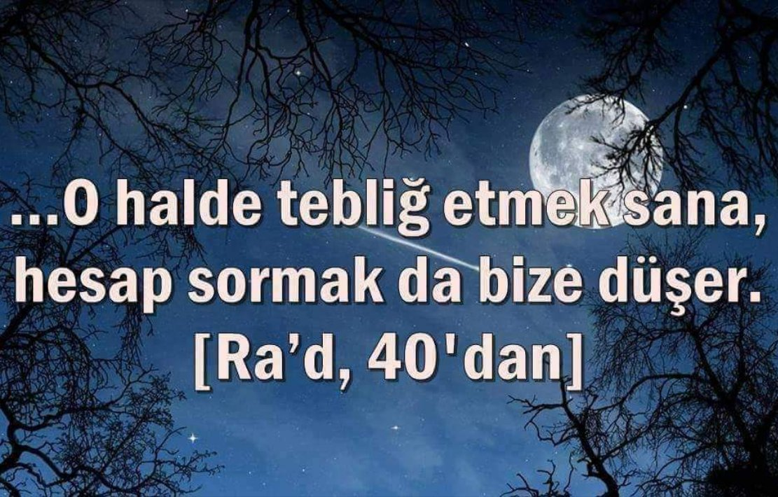
فَاِنَّمَا عَلَيْكَ الْبَلَاغُ وَعَلَيْنَا الْحِسَابُ ﴿٤٠﴾

Slide 15
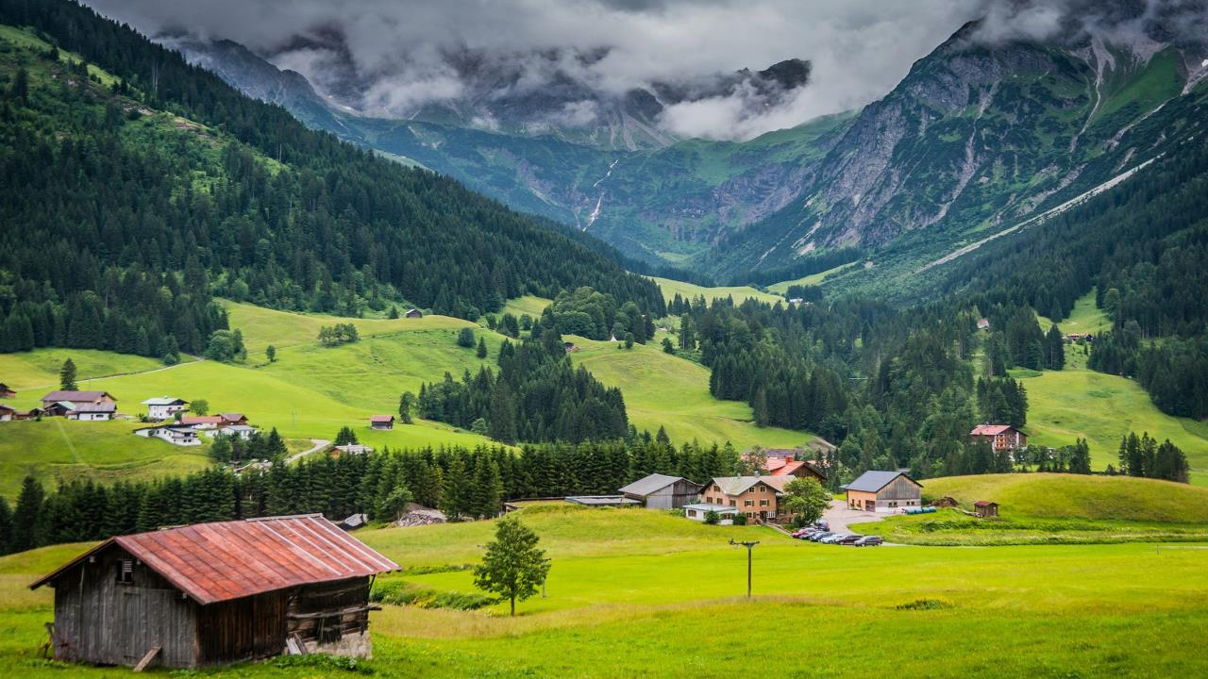
فَذَكِّرْ اِنَّـمَٓا اَنْتَ مُذَكِّرٌۜ ﴿٢١﴾ لَسْتَ عَلَيْهِمْ بِمُصَيْطِرٍۙ ﴿٢٢﴾
O halde (Resûlüm), öğüt ver. Çünkü sen ancak öğüt vericisin. Onların üzerinde bir zorba değilsin. (Gâşiye, 21).

Slide 17
Sizce Peygamber Efendimiz’in başarısındaki etkenler neler olabilir?

Slide 18
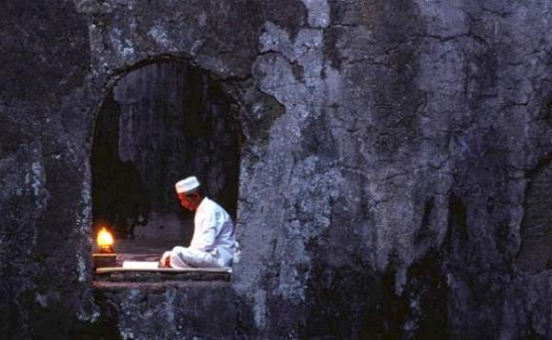
1. Anlattığı dine kendisinin içtenlikle bağlanması.
2. Anlattıklarını önce kendisinin yaşaması.
3. Daima ümit var olması.
5. Hiç kimseyi hakir görmemesi.
4. İnancı ve kararlılığı.
6. Yaptığı iş karşılığında insanlardan ücret istememesi.

Slide 19
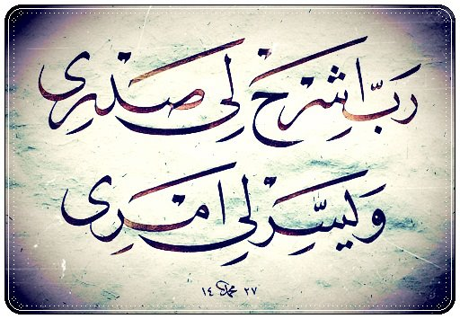

Slide 20
03.11.2019
Tekirdağ/Çerkezköy

